Slide 1

Short Course
Internet of Things
By AXAR School
Arya Nicosa, S. Tr. T & Dwi Aji Prasetyo, S.T
RND Teams

Slide 2
Day 1 : Dasar-dasar mikrokontroler
Our Topics!
Mikrokontroler (Definisi, penggunaan, manfaat, implementasi)
Mengenal mikrokontroler NodeMCU
Latihan menyalakan dan mematikan LED
Latihan alat pengukur jarak dengan sensor ultrasonic
Diskusi dan tanya jawab
Note :
Melakukan instalasi ARDUINO IDE dan driver CH340 yang akan digunakan
Menambahkan board ESP8266 family ke Arduino IDE

Slide 3
Mikrokontroler
Mikokontroler atau pengendali mikro adalah sebuah papan (board) yang terdiri dari mikroprosesor beserta berbagai komponen pendukung seperti perangkat input output atau I/O, memory RAM dan ROM, serta berbagai komponen pendukung lainnya. Walaupun definisi mikrokontroller sekilas mirip dengan kriteria CPU, namun mikrokontroller umumnya memiliki spesifikasi yang jauh lebih rendah dibandingkan dengan CPU serta memiliki ukuran yang lebih kecil pula, dan harganya pun lebih terjangkau. Mikrokontroller banyak difungsikan dalam berbagai proyek sebagai pengendali utama. Perannya secara spesifik bermacam-macam, seperti timer/pewaktu, sebagai flip flop, sebagai ADC, sebagai decoder dan encoder, dan masih banyak lagi.

Slide 4
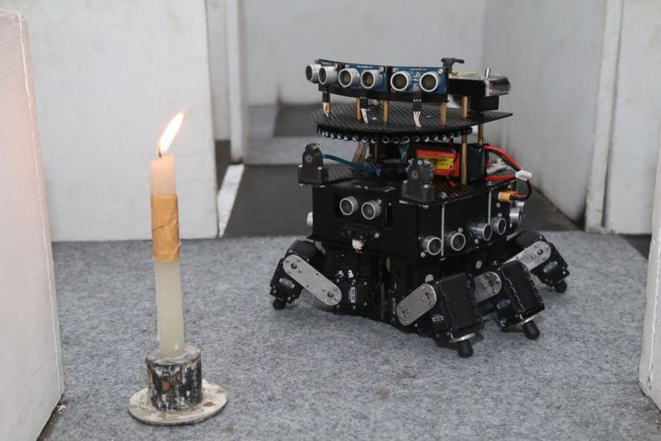

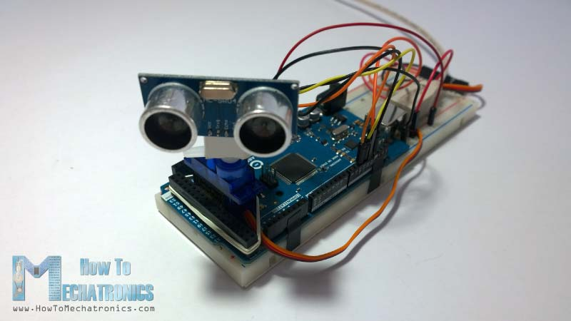
Implementasi Mikrokontroler

Slide 5
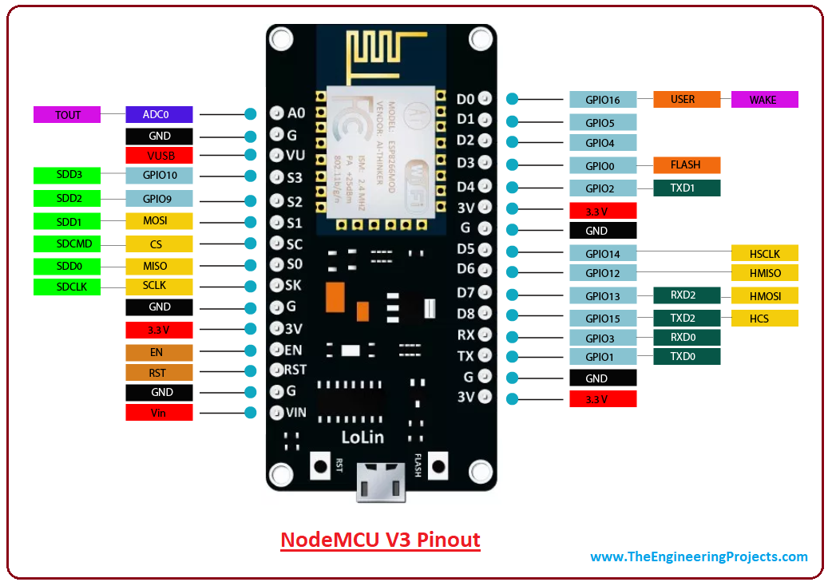
NODEMCU LOLIN V3

Slide 6
ALAT DAN BAHAN
Software arduino IDE
Aplikasi blynk
NodeMCU ESP8266
Project board
Library yang dibutuhkan
LED
Resistor 220 ohm
Kabel mikro usb
Kabel jumper
Sensor Ultrasonic
Notes:
Save Time....:
The Platform will house/aggregate thousands of DIRECT SUPPLIERS. Buyer members are now abled to easily Pick whats best suitable for them.
Discover...:
Suppliers need to be a registered and verified members. There will be features such as ratings and certifications to boost further.
Grow Business:
Members akan di-empowered dengan sebuah tool digital yang yang tadinya menyerang industri, malah justru membuat mereka bisa menjadi lebih kompetitif di era digital.

Slide 7
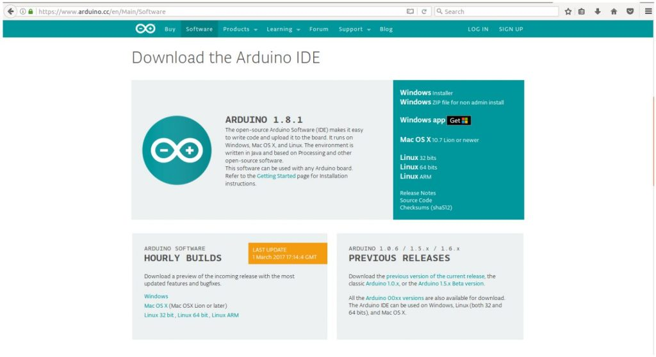
LANGKAH PERCOBAAN (INSTALL ARDUINO IDE)
Silahkan download Software IDE Arduino di https://www.arduino.cc/en/Main/Software . Kemudian pilih Windows Installer paling atas (jika menggunakan windows) atau pilih sesuai OS yang digunakan dan akan tampil pilihan Download.
Notes:
Save Time....:
The Platform will house/aggregate thousands of DIRECT SUPPLIERS. Buyer members are now abled to easily Pick whats best suitable for them.
Discover...:
Suppliers need to be a registered and verified members. There will be features such as ratings and certifications to boost further.
Grow Business:
Members akan di-empowered dengan sebuah tool digital yang yang tadinya menyerang industri, malah justru membuat mereka bisa menjadi lebih kompetitif di era digital.

Slide 8
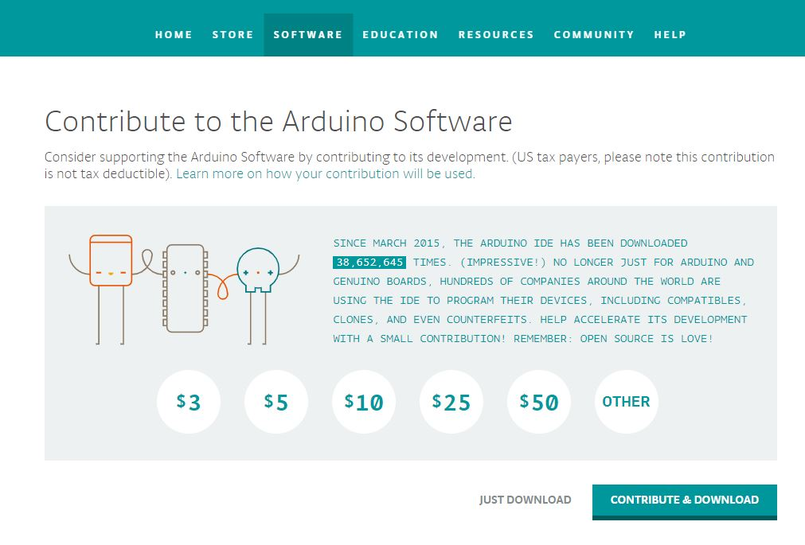
LANGKAH PERCOBAAN (INSTALL ARDUINO IDE)
Silahkan klik Just Download atau Contribute dan Download untuk donasi.
Notes:
Save Time....:
The Platform will house/aggregate thousands of DIRECT SUPPLIERS. Buyer members are now abled to easily Pick whats best suitable for them.
Discover...:
Suppliers need to be a registered and verified members. There will be features such as ratings and certifications to boost further.
Grow Business:
Members akan di-empowered dengan sebuah tool digital yang yang tadinya menyerang industri, malah justru membuat mereka bisa menjadi lebih kompetitif di era digital.

Slide 9
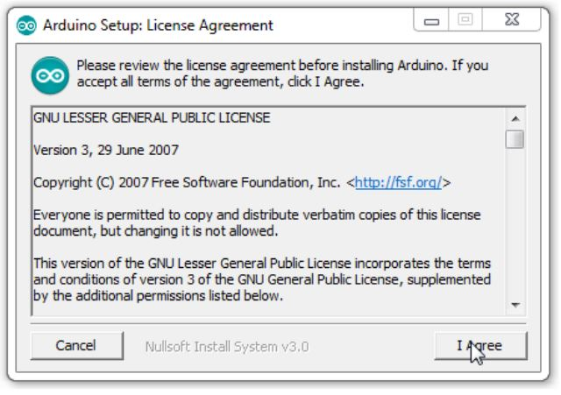
LANGKAH PERCOBAAN (INSTALL ARDUINO IDE)
Setelah selesai download silahkan buka dengan klik kiri dua kali atau klik kanan open kemudian akan muncul License Agreement atau Persetujuan Instalasi, klik tombol I Agree untuk memulai install software Arduino IDE.
Notes:
Save Time....:
The Platform will house/aggregate thousands of DIRECT SUPPLIERS. Buyer members are now abled to easily Pick whats best suitable for them.
Discover...:
Suppliers need to be a registered and verified members. There will be features such as ratings and certifications to boost further.
Grow Business:
Members akan di-empowered dengan sebuah tool digital yang yang tadinya menyerang industri, malah justru membuat mereka bisa menjadi lebih kompetitif di era digital.

Slide 10
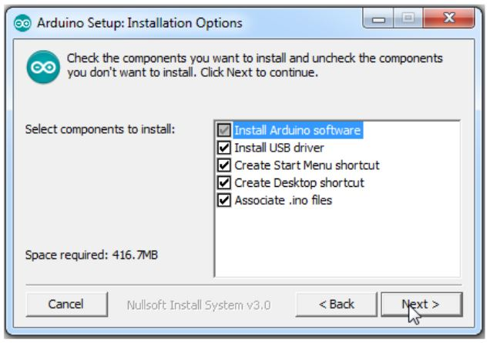
LANGKAH PERCOBAAN (INSTALL ARDUINO IDE)
Untuk Installation Option pilih semua option dan klik tombol Next.
Notes:
Save Time....:
The Platform will house/aggregate thousands of DIRECT SUPPLIERS. Buyer members are now abled to easily Pick whats best suitable for them.
Discover...:
Suppliers need to be a registered and verified members. There will be features such as ratings and certifications to boost further.
Grow Business:
Members akan di-empowered dengan sebuah tool digital yang yang tadinya menyerang industri, malah justru membuat mereka bisa menjadi lebih kompetitif di era digital.

Slide 11
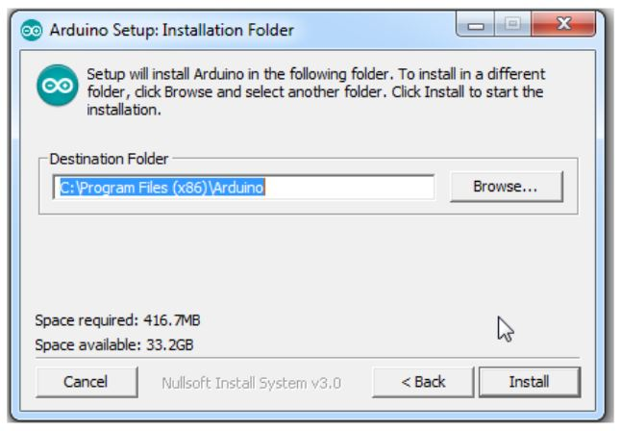
LANGKAH PERCOBAAN (INSTALL ARDUINO IDE)
Installation Folder atau Pilihan Folder untuk memilih folder tempat menyimpan program arduino dan klik tombol install untuk memulai proses instalasi software, lalu install.
Notes:
Save Time....:
The Platform will house/aggregate thousands of DIRECT SUPPLIERS. Buyer members are now abled to easily Pick whats best suitable for them.
Discover...:
Suppliers need to be a registered and verified members. There will be features such as ratings and certifications to boost further.
Grow Business:
Members akan di-empowered dengan sebuah tool digital yang yang tadinya menyerang industri, malah justru membuat mereka bisa menjadi lebih kompetitif di era digital.

Slide 12
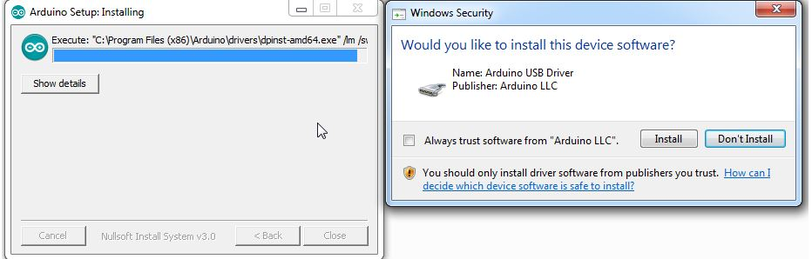
LANGKAH PERCOBAAN (INSTALL ARDUINO IDE)
Saat proses instalasi sedang berlangsung akan muncul pilihan untuk install driver, pilih tombol instal, proses ini untuk mengenali dan melakukan komunikasi dengan board arduino melalui port USB.
Notes:
Save Time....:
The Platform will house/aggregate thousands of DIRECT SUPPLIERS. Buyer members are now abled to easily Pick whats best suitable for them.
Discover...:
Suppliers need to be a registered and verified members. There will be features such as ratings and certifications to boost further.
Grow Business:
Members akan di-empowered dengan sebuah tool digital yang yang tadinya menyerang industri, malah justru membuat mereka bisa menjadi lebih kompetitif di era digital.

Slide 13
LANGKAH PERCOBAAN (INSTALL ARDUINO IDE)
Saat proses instalasi sedang berlangsung akan muncul pilihan untuk install driver, pilih tombol instal, proses ini untuk mengenali dan melakukan komunikasi dengan board arduino melalui port USB dan tunggu sampai instalasi selesai.
Notes:
Save Time....:
The Platform will house/aggregate thousands of DIRECT SUPPLIERS. Buyer members are now abled to easily Pick whats best suitable for them.
Discover...:
Suppliers need to be a registered and verified members. There will be features such as ratings and certifications to boost further.
Grow Business:
Members akan di-empowered dengan sebuah tool digital yang yang tadinya menyerang industri, malah justru membuat mereka bisa menjadi lebih kompetitif di era digital.

Slide 14
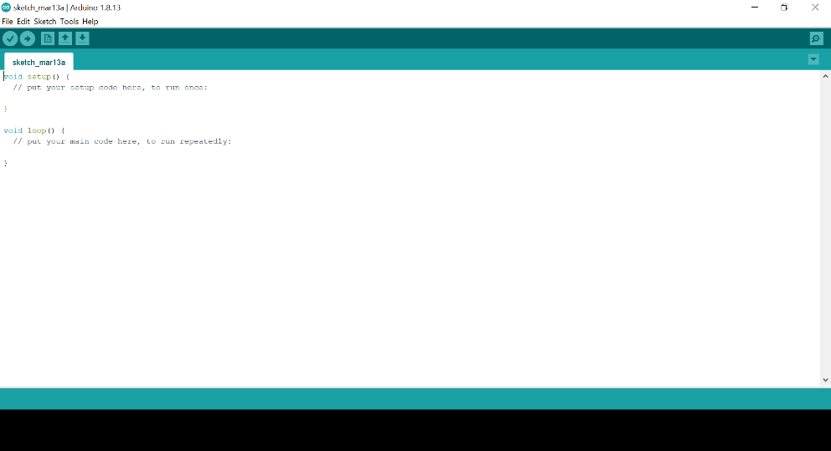
LANGKAH PERCOBAAN (INSTALL ARDUINO IDE)
Kemudian buka aplikasi Arduino IDE yang telah terinstal, berikut tampilan awal arduino IDE.
Notes:
Save Time....:
The Platform will house/aggregate thousands of DIRECT SUPPLIERS. Buyer members are now abled to easily Pick whats best suitable for them.
Discover...:
Suppliers need to be a registered and verified members. There will be features such as ratings and certifications to boost further.
Grow Business:
Members akan di-empowered dengan sebuah tool digital yang yang tadinya menyerang industri, malah justru membuat mereka bisa menjadi lebih kompetitif di era digital.

Slide 15
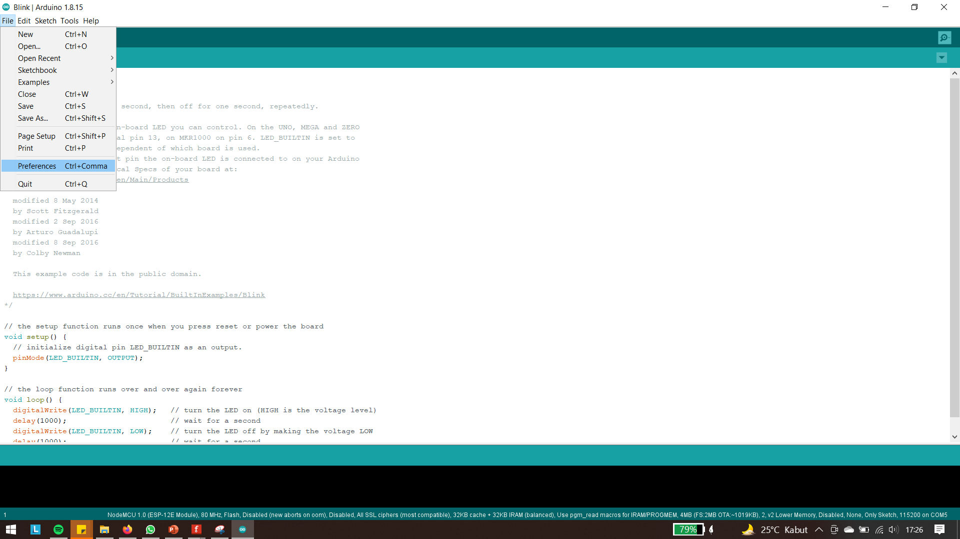
LANGKAH PERCOBAAN (INSTALL BOARD NODEMCU)
Buka menu bar File -> Preferences

Slide 16
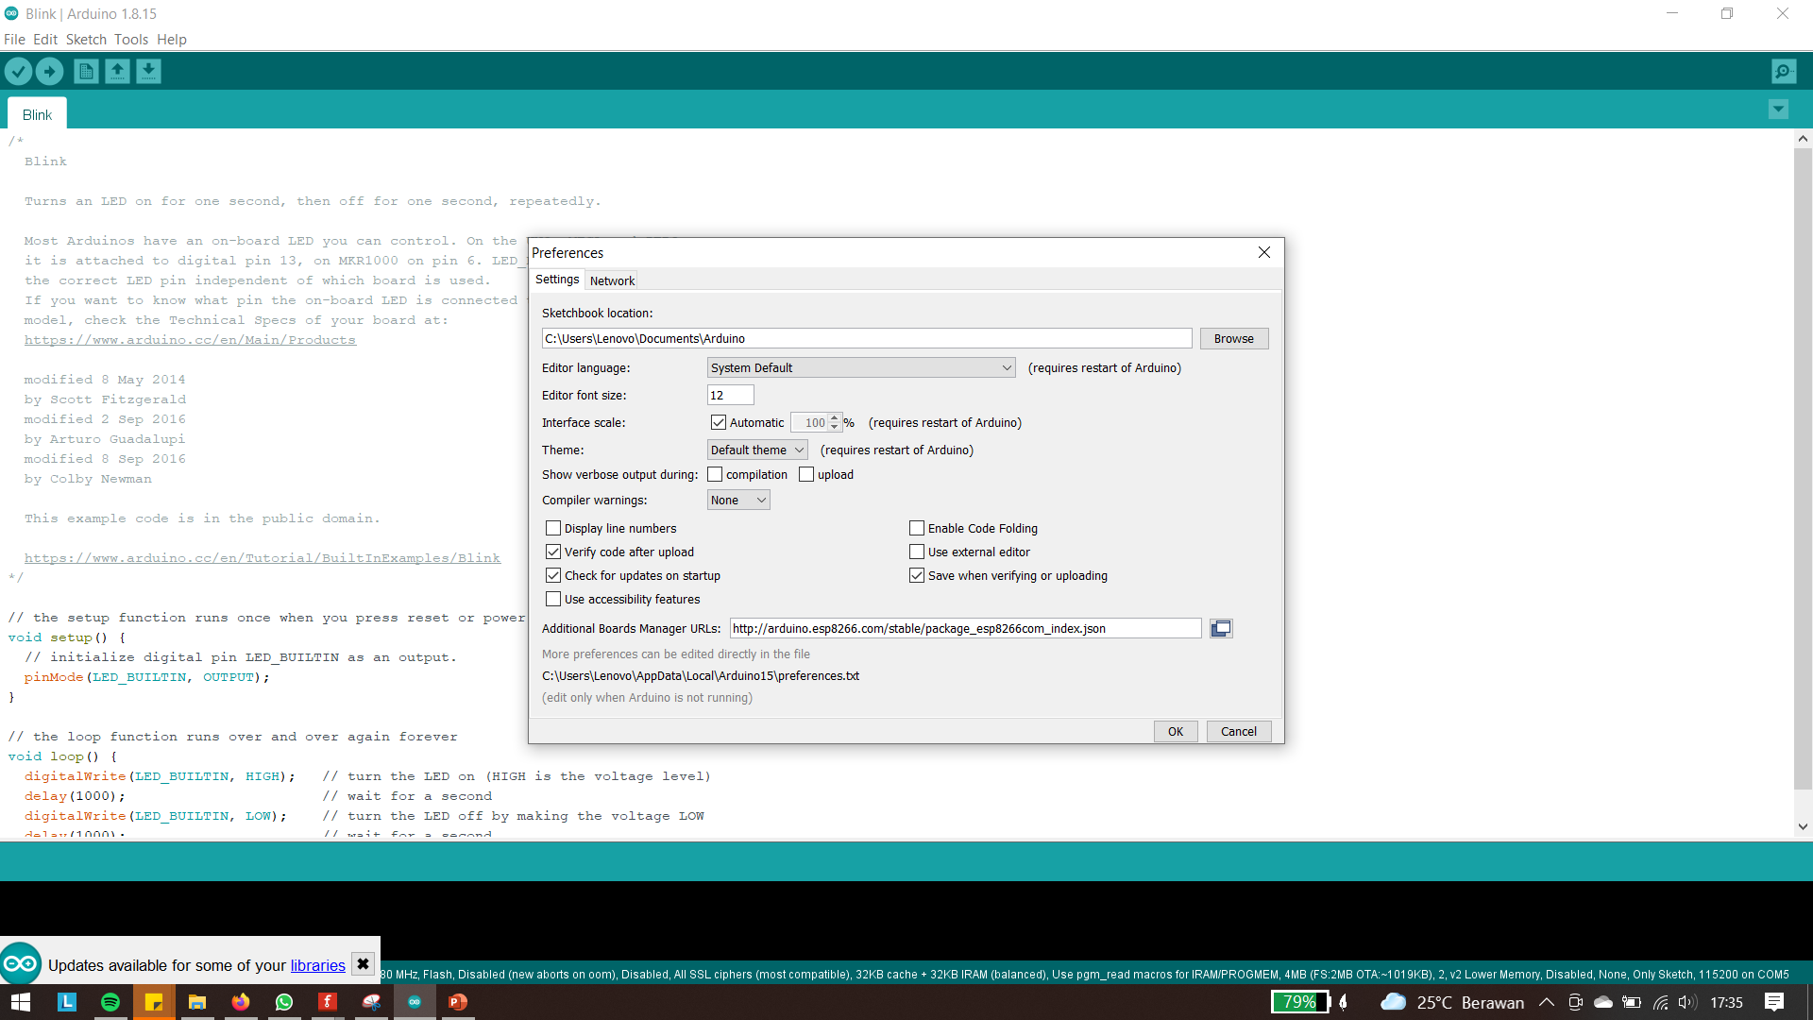
LANGKAH PERCOBAAN (INSTALL BOARD NODEMCU)
Isi kolom “Additional Boards Manager URLs” dengan link berikut:
http://arduino.esp8266.com/stable/package_esp8266com_index.json, klik Ok

Slide 17
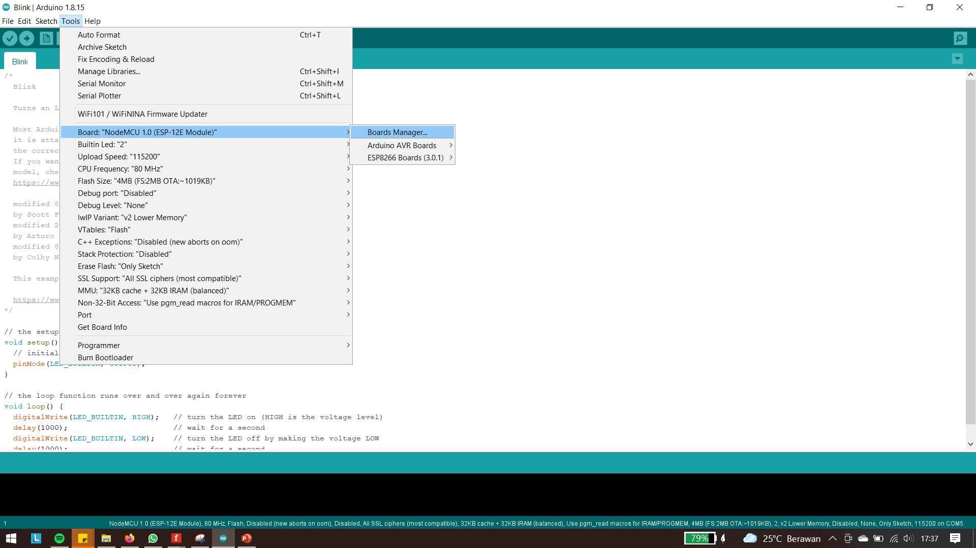
LANGKAH PERCOBAAN (INSTALL BOARD NODEMCU)
Buka menu bar Tools -> Board -> Board Manager..

Slide 18
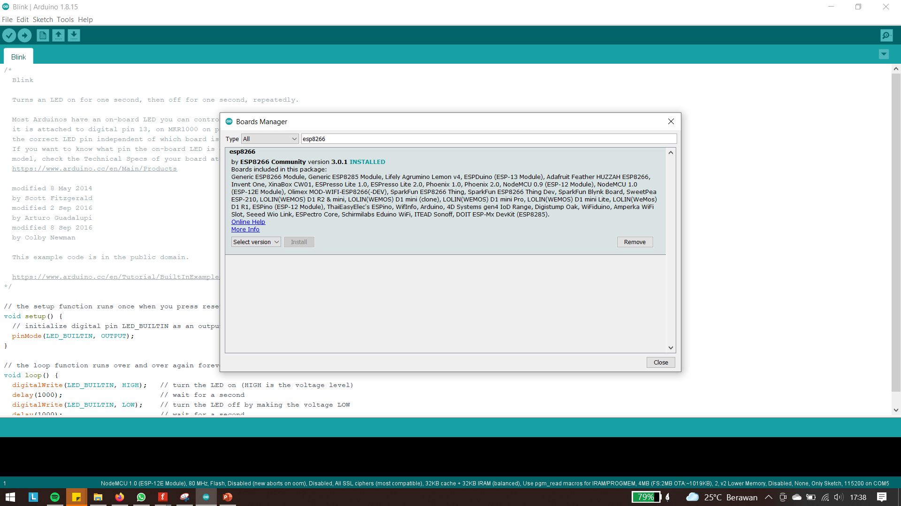
LANGKAH PERCOBAAN (INSTALL BOARD NODEMCU)
Ketik “esp8266”, kemudian klik install, Close jika sudah selesai

Slide 19
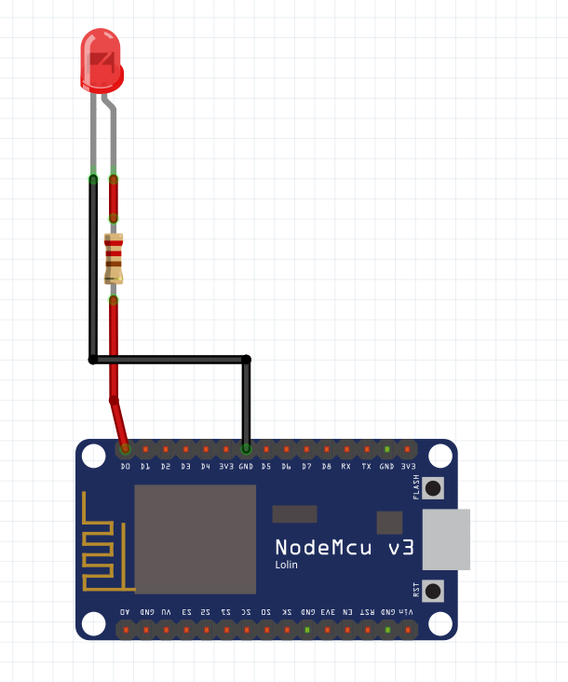
Blinking Led

Slide 20
CODING TIME

Slide 21
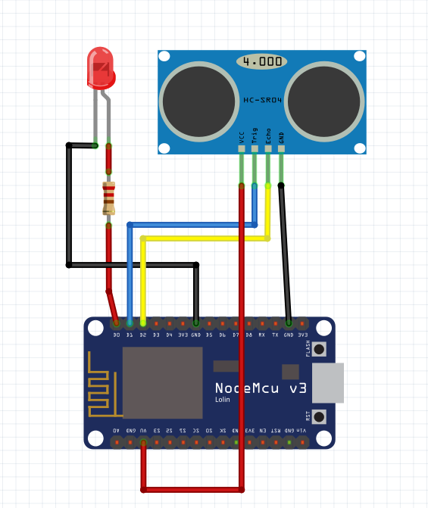
Sensor Jarak

Slide 22
CODING TIME

Slide 23


Terima Kasih
Apakah ada pertanyaan?
https://www.axarschool.com/
@axarschool
Edo Novanto
Web Developer & Mentor

Slide 24
Day 2 : Pembuatan project IOT dengan kontrol via handphone
Our Topics!
Instalasi aplikasi Blynk
Menghubungkan hardware ke handphone
Menyalakan dan mematikan led via handphone
Membaca nilai sensor jarak via handphone
Diskusi dan tanya jawab
Note :
Melakukan instalasi dan konfigurasi aplikasi Blynk
Menambahkan library aplikasi Blynk ke Arduino IDE

Slide 25
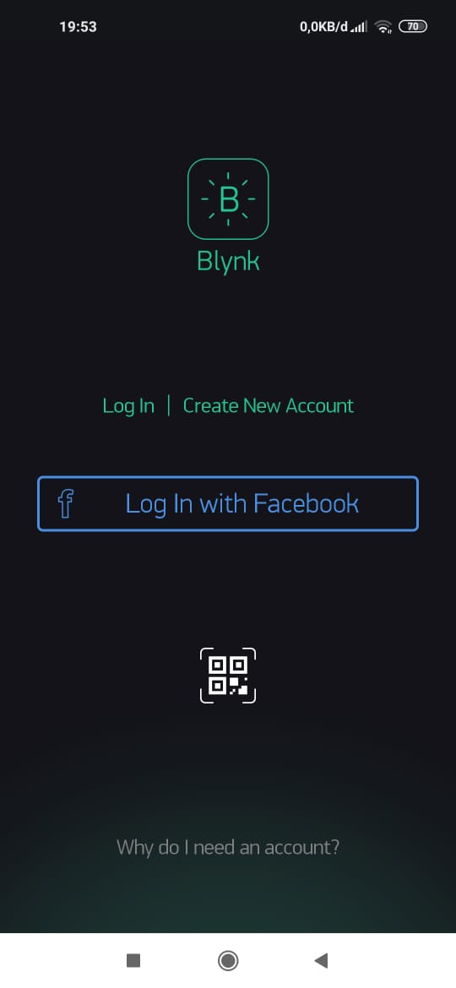
LANGKAH PERCOBAAN (INSTALL BLYNK)
Download aplikasi Blynk di Playstore.
Buka aplikasi dan klik “Create New Account” dan daftarkan email anda

Slide 26
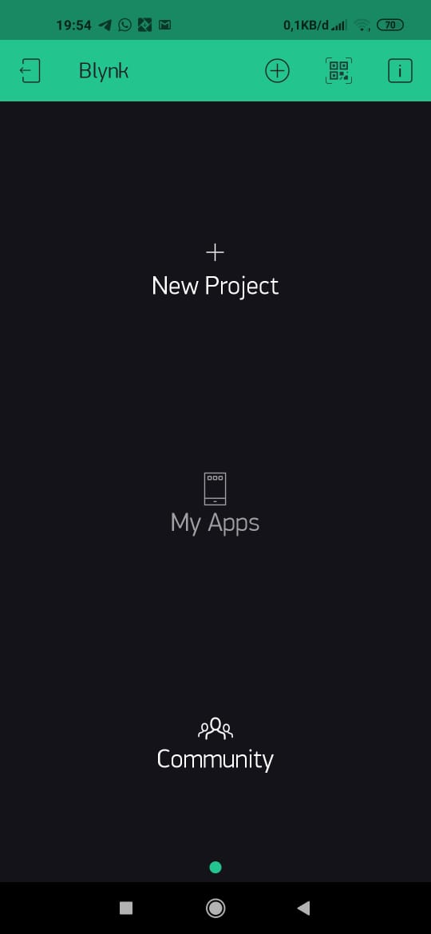
LANGKAH PERCOBAAN (INSTALL BLYNK)
Klik “New Project” untuk memulai menggunakan aplikasi Blynk.

Slide 27
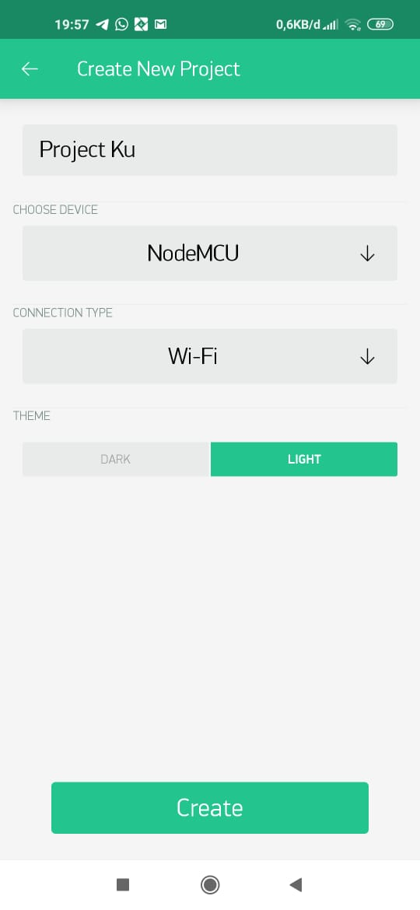
LANGKAH PERCOBAAN (INSTALL BLYNK)
Buatlah nama project sesuai keinginan, kemudian pilih device yang akan digunakan, dalam hal ini pilihlah NodeMCU. Pilih Connection Type “Wi-Fi”.

Slide 28
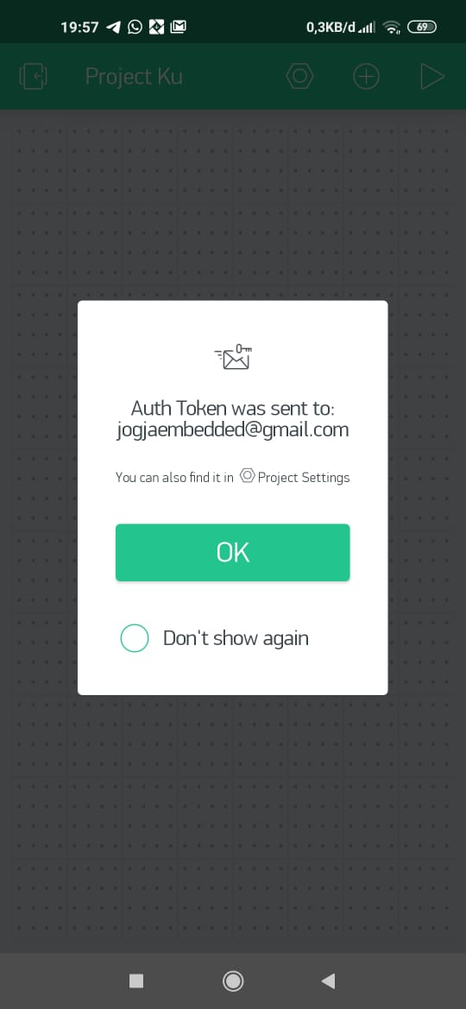
LANGKAH PERCOBAAN (INSTALL BLYNK)
Akan muncul menu pop-up yang menyatakan “Auth Token was sent to emailanda@gmail.com or you can find it on setting”. Klik OK.

Slide 29
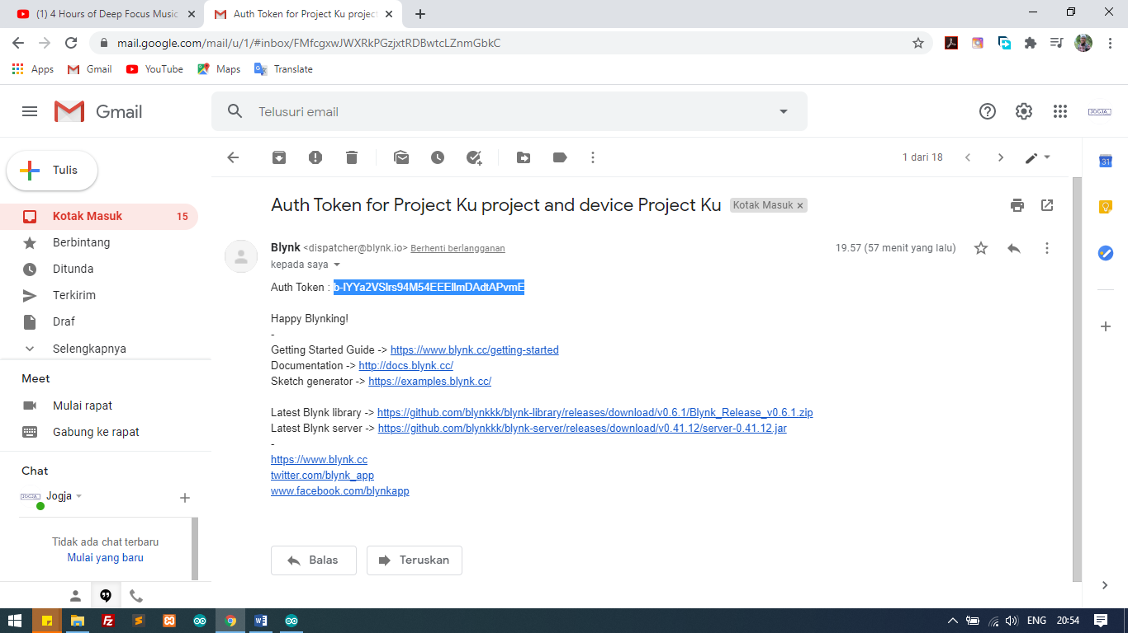
LANGKAH PERCOBAAN (INSTALL BLYNK)
Bukalah email anda, cari pesan dari Blynk. Kemudian Copy Auth Token yang dikirimkan tersebut untuk dimasukkan ke program pada Arduino IDE.

Slide 30
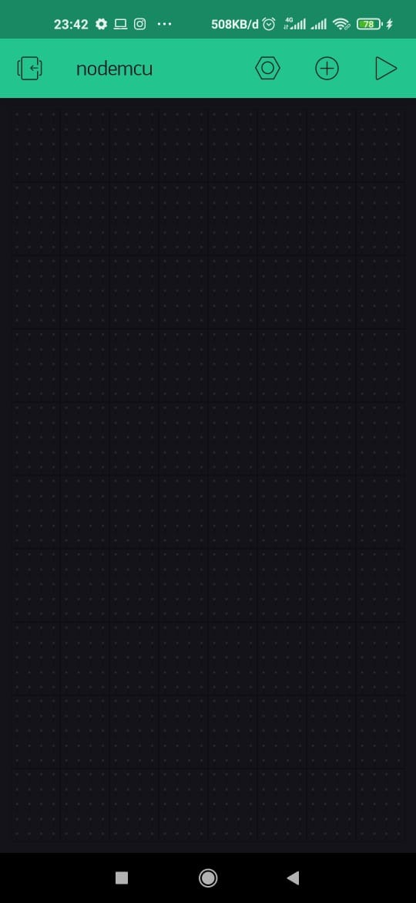
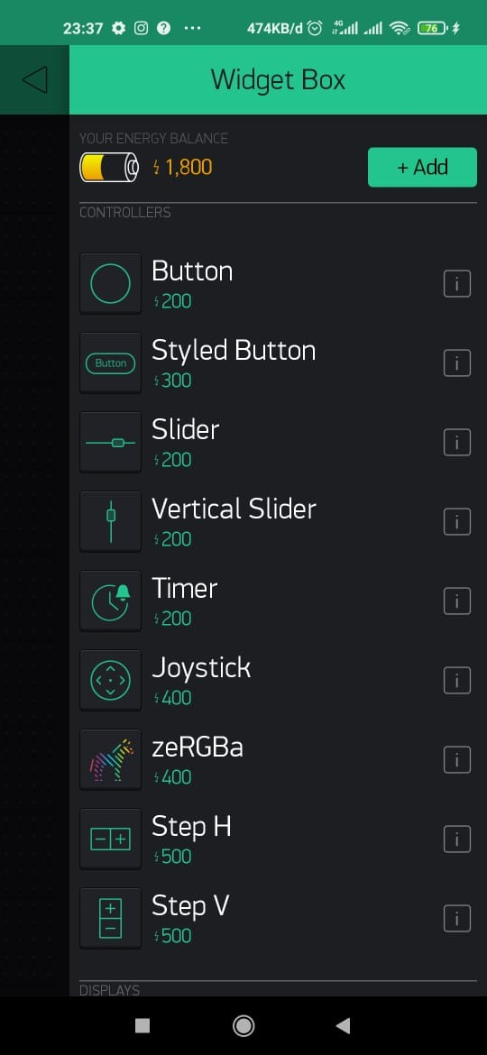
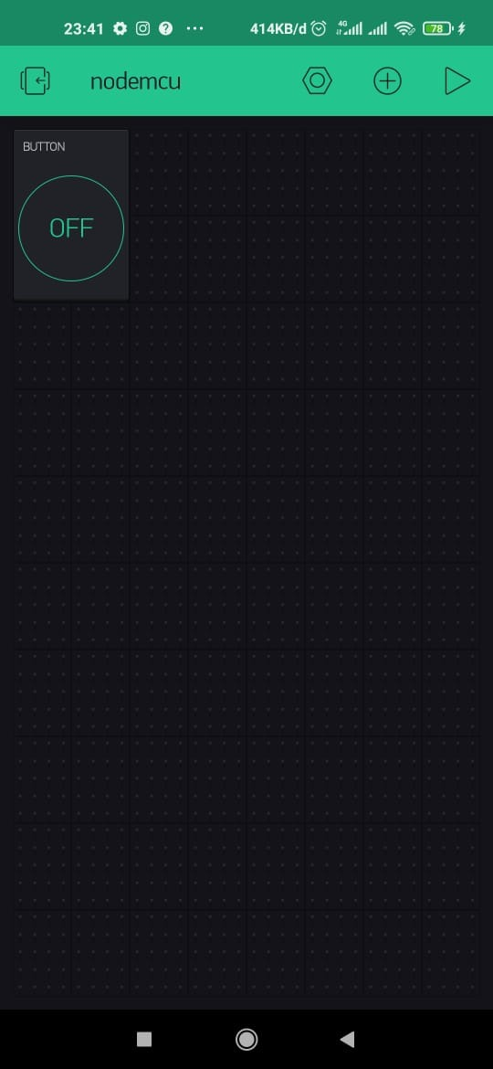
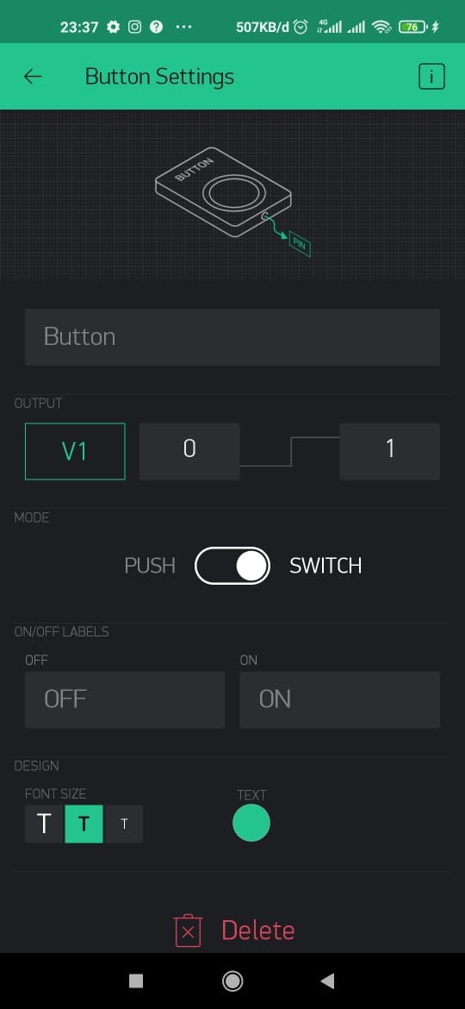
LANGKAH PERCOBAAN (Setup Blynk)
Buka kembali aplikasi blynk anda, klik pada tombol (+) pojok kanan atas, pilih button. Tekan button yang muncul dilayar, atur seperti gambar terakhir.
1
2
3
4

Slide 31
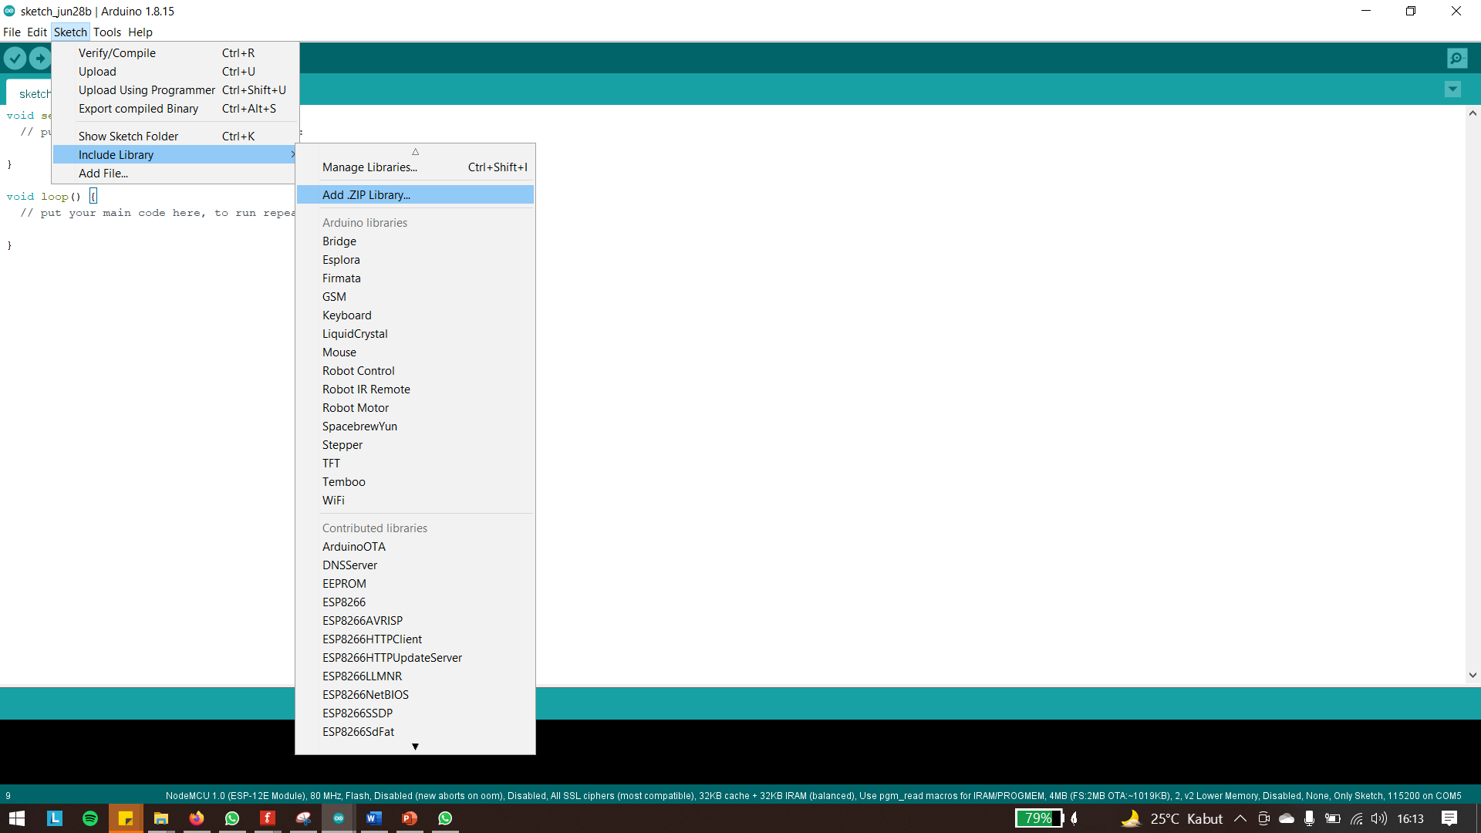
LANGKAH PERCOBAAN (Pemrograman)
Dowload library Blynk melalui link berikut https://github.com/blynkkk/blynk-library/releases
Buka menu bar Skecth > Include Library > Add .Zip library, pilih file yang telah di download.

Slide 32
Kendali Led via Android

Slide 33
CODING TIME

Slide 34
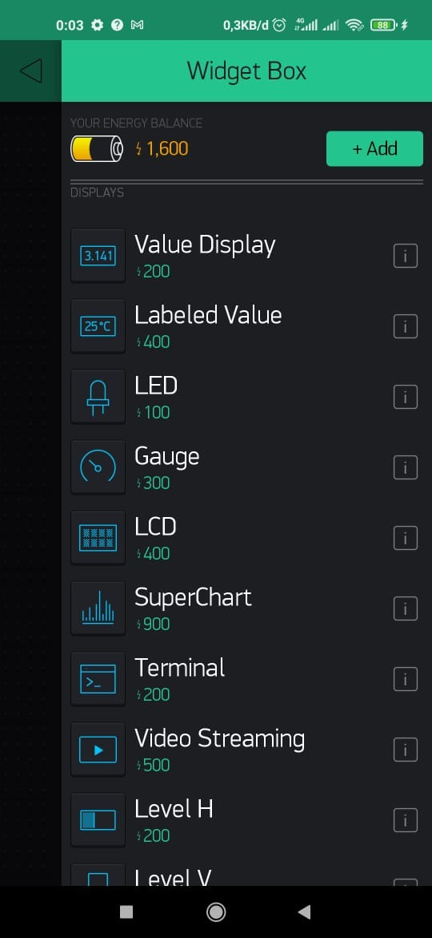
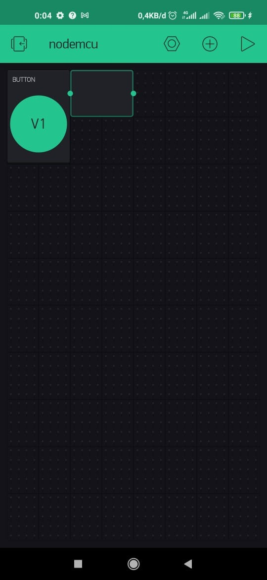
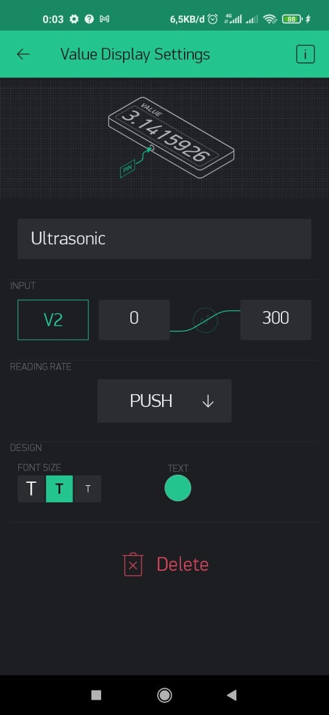
LANGKAH PERCOBAAN (Setup Blynk)
Buka kembali aplikasi blynk anda, klik pada tombol (+) pojok kanan atas, pilih Value Display. Tekan widget yang muncul dilayar, atur seperti gambar terakhir.
1
2
3

Slide 35
Monitoring keberadaan orang via Android

Slide 36
CODING TIME

Slide 37
Terima Kasih
Apakah ada pertanyaan?
https://www.axarschool.com/
@axarschool
Edo Novanto
Web Developer & Mentor

Slide 38
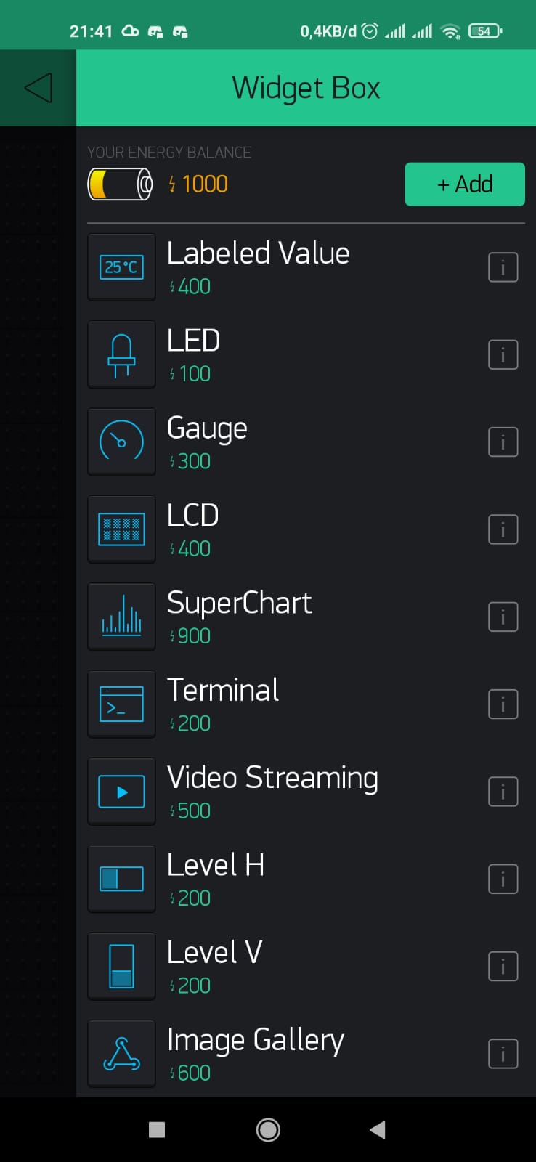
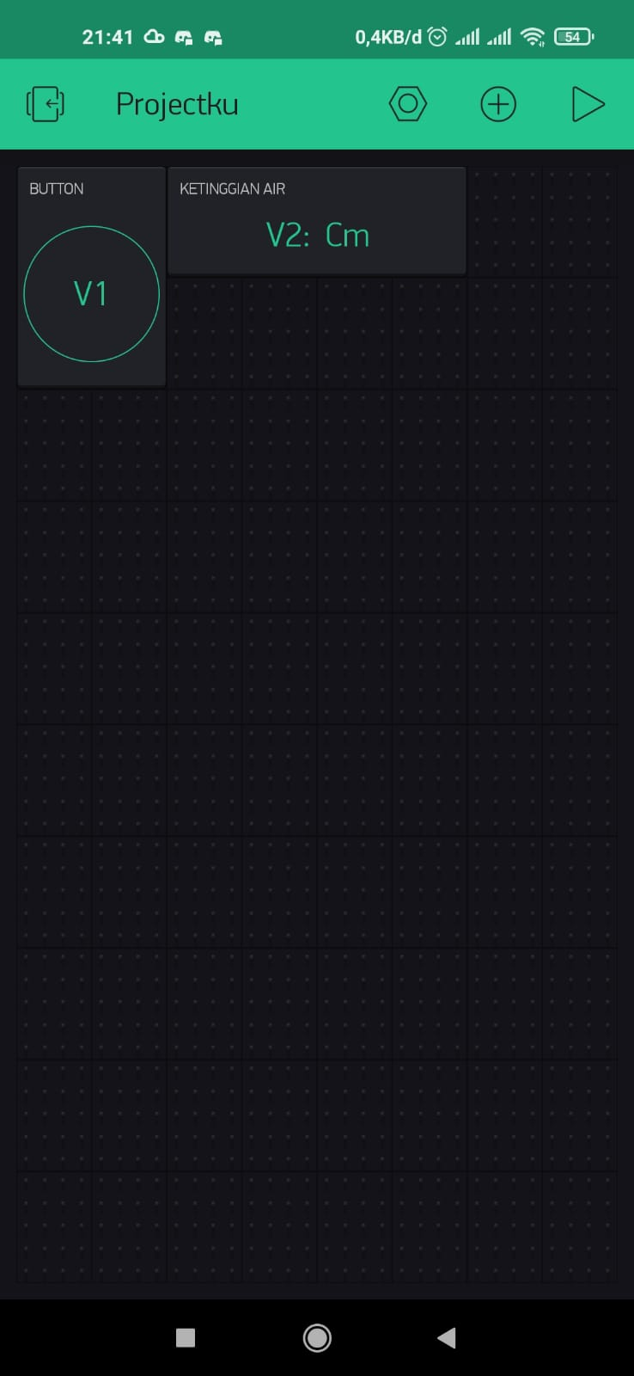
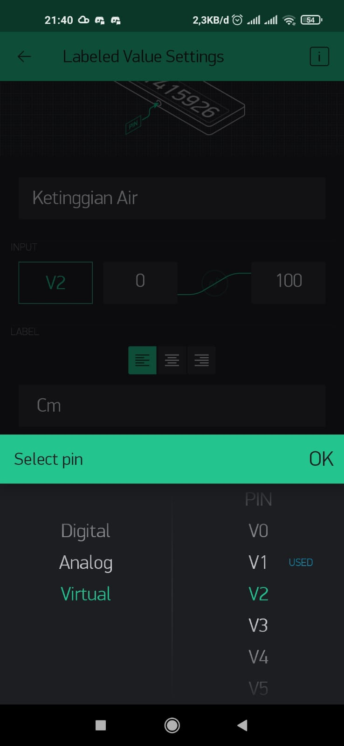
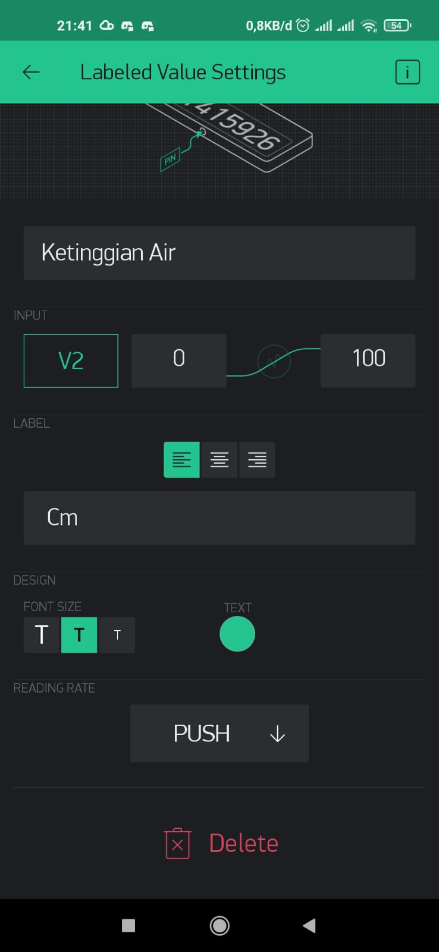
1
2
3
4

Slide 39
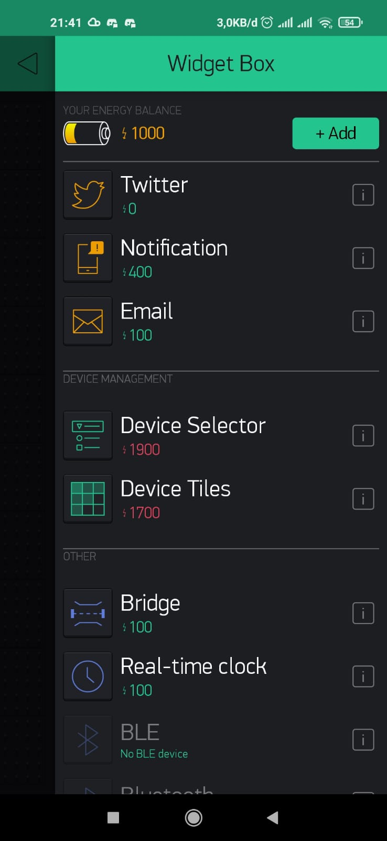
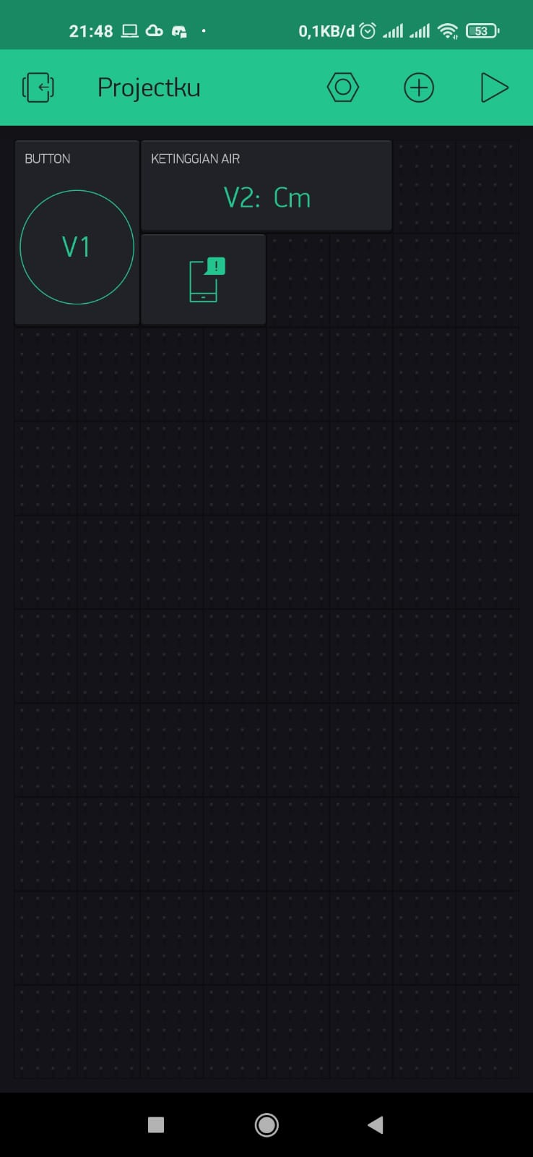
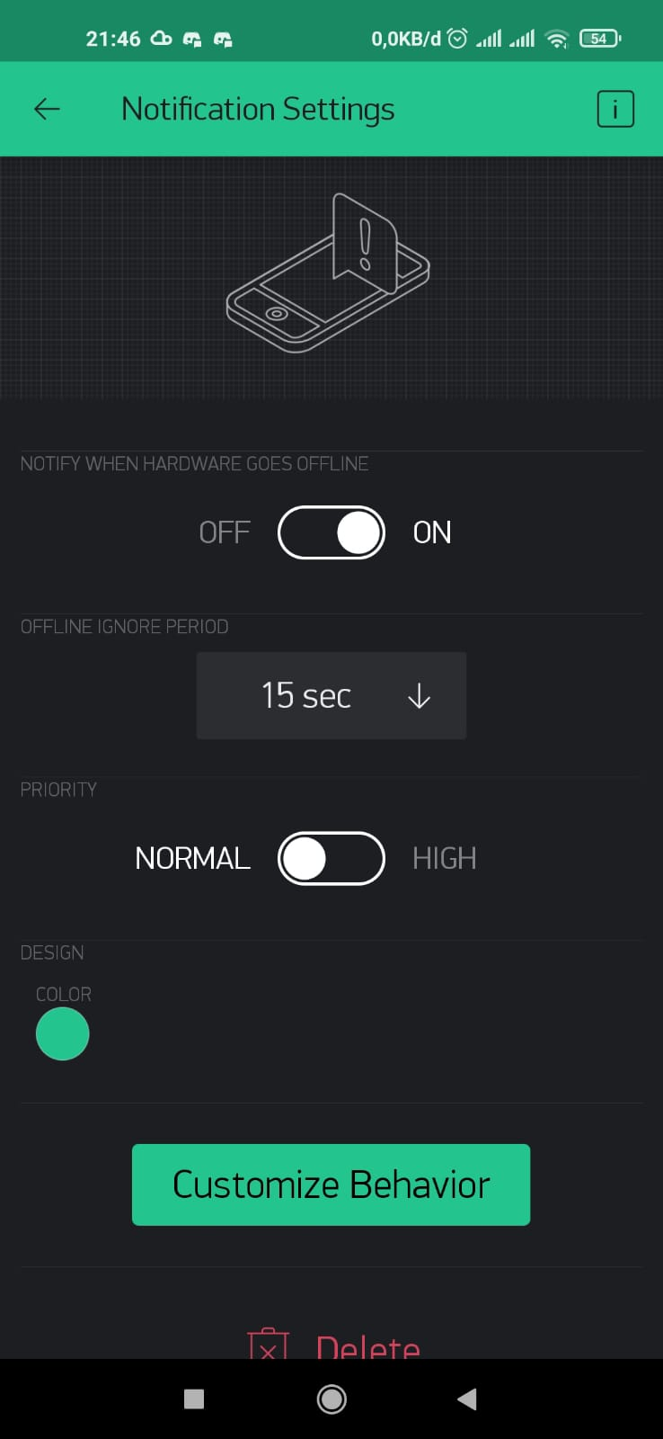
1
2
3

